Slide 1


Slide 2
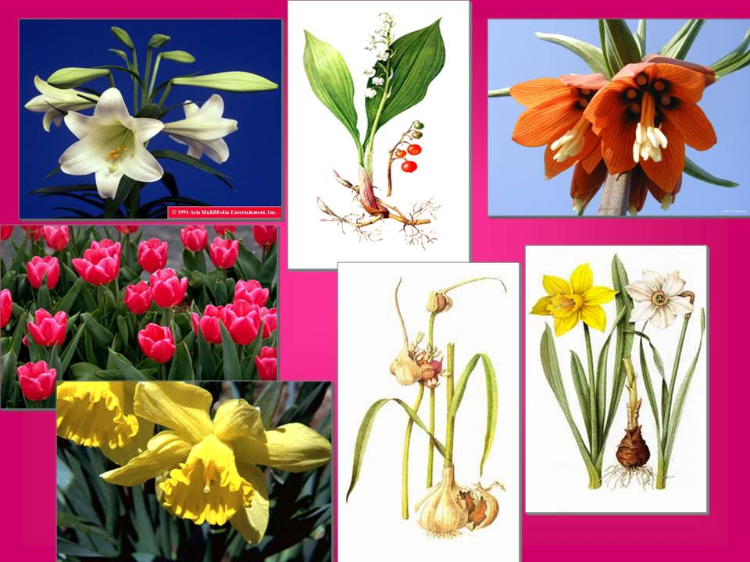
СЕМЕЙСТВО ЛИЛЕЙНЫЕ
Лилейные – семейство класса однодольные растения.

Slide 3
Общие признаки
1)Корневая система - мочковатая

Slide 4
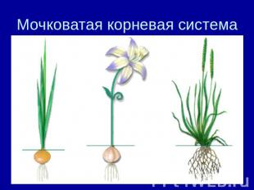
Мочковатая корневая система

Slide 5
Общие признаки
1)Корневая система – мочковатая
2)Параллельное или дуговое жилкование листа

Slide 6
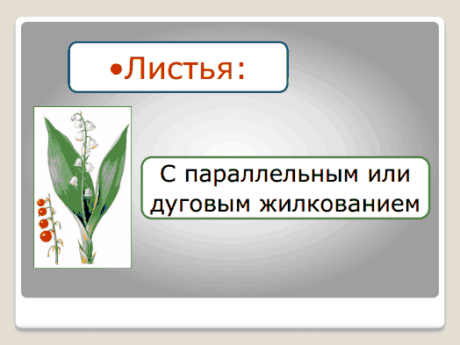

Slide 7
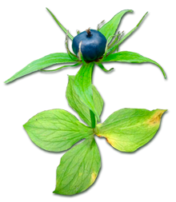
Исключение из правил : вороний глаз. Он имеет листья с сетчатым жилкованием

Slide 8
Общие признаки
1)Корневая система – мочковатая
2)Параллельное или дуговое жилкование листа
3)Одиночные цветки или соцветие кисть

Slide 9

Соцветие кисть

Slide 10
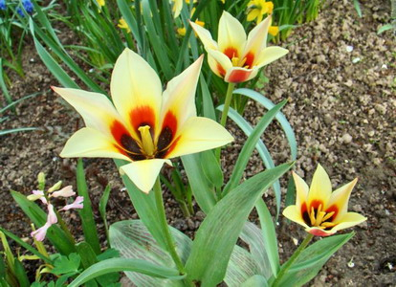
Одиночный цветок

Slide 11
Общие признаки
1)Корневая система – мочковатая
2)Параллельное или дуговое жилкование листа
3)Одиночные цветки или соцветие кисть
4)Плод: коробочка или ягода

Slide 12


Slide 13
Общие признаки
1)Корневая система – мочковатая
2)Параллельное или дуговое жилкование листа
3)Одиночные цветки или соцветие кисть
4)Плод: коробочка или ягода
5) 6 окрашенных лепестков расположенных в два ряда,6 тычинок,1 пестик

Slide 14
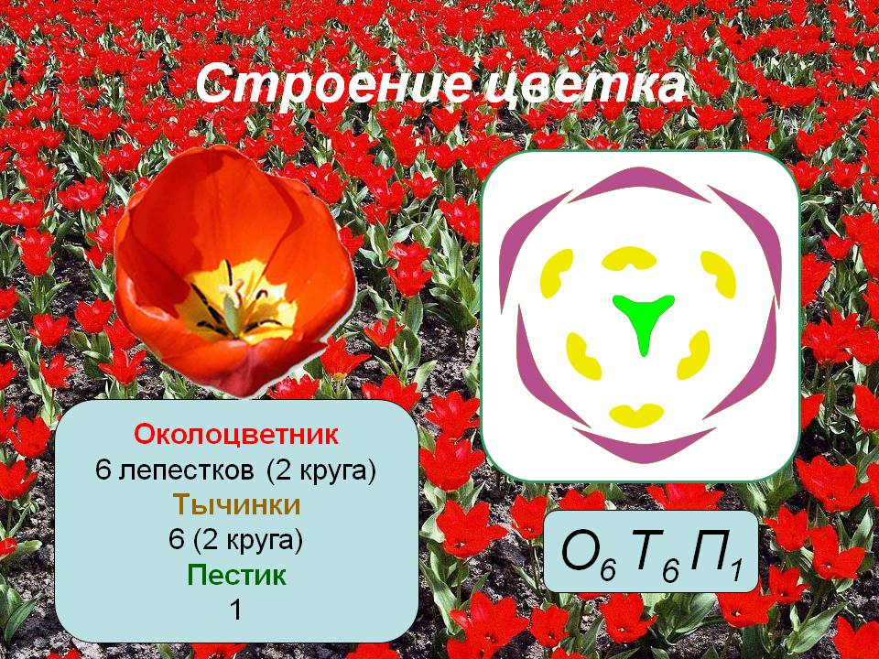

Slide 15
Общие признаки
1)Корневая система – мочковатая
2)Параллельное или дуговое жилкование листа
3)Одиночные цветки или соцветие кисть
4)Плод: коробочка или ягода
5) 6 окрашенных лепестков расположенных в два ряда,6 тычинок,1 пестик
6)Одна семядоля

Slide 16
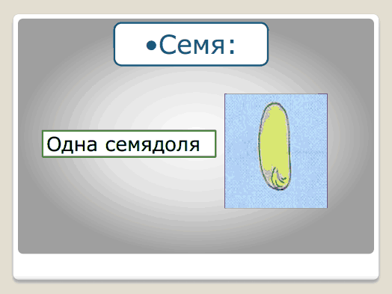

Slide 17
Общие признаки
1)Корневая система – мочковатая
2)Параллельное или дуговое жилкование листа
3)Одиночные цветки или соцветие кисть
4)Плод: коробочка или ягода
5) 6 окрашенных лепестков расположенных в два ряда,6 тычинок,1 пестик
6)Одна семядоля
7)Прямостоячий стебель

Slide 18
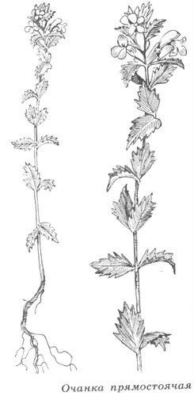
Прямостоячий стебель

Slide 19
Особенностью лилейных являются видоизмененные побеги
Луковица
Корневище
Клубнелуковица

Slide 20
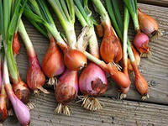
ЛУКОВИЦА
Луковица — видоизменённый побег с утолщённым коротким плоским стеблем и мясистыми либо плёнчатыми бесцветными чешуями, запасающими воду и питательные вещества.

Slide 21
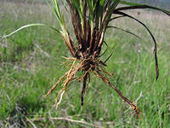
КОРНЕВИЩЕ
Корневи́ще — видоизменённый побег с чешуевидными, недоразвитыми или рано отмирающими листьями, верхушечными или пазушными почками, придаточными корнями. Корневище выполняет функцию запасания питательных веществ и размножения.

Slide 22
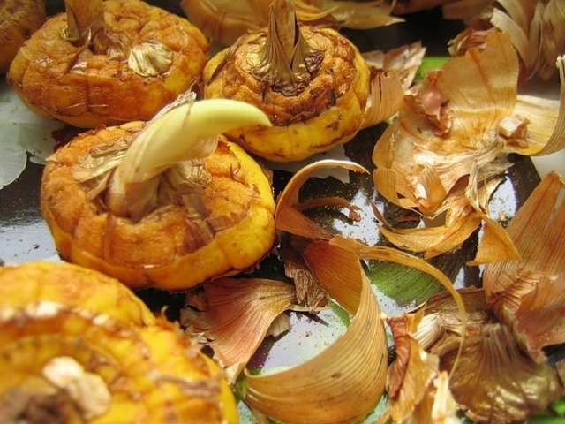
КЛУБНЕЛУКОВИЦА
Клубнелуковица–подземный укороченный видоизменённый побег; сильно утолщённая подземная часть стебля, в ней находятся питательные вещества. С нижней стороны у клубнелуковицы отрастают придаточные корни

Slide 23
Некоторые виды
Лилия
Тюльпан
Рябчик
Гусиный лук
Ландыш Майский

Slide 24
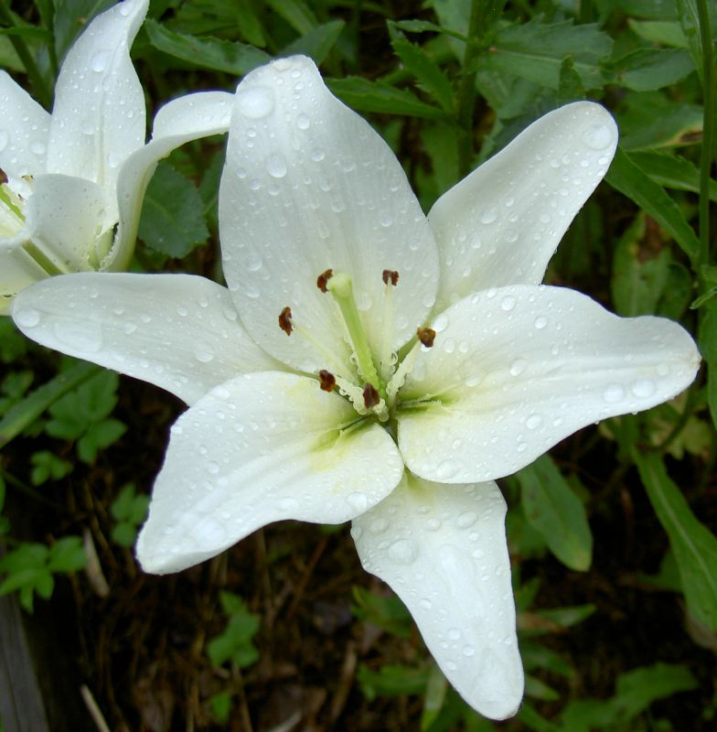
ЛИЛИЯ
Лилия (лат. Lilium) — род растений из семейства Лилейные. Все виды - луковичные растения. Стебли прямые, облиственные, от 20 до 300 см высоты.

Slide 25

Тюльпан
Тюльпаны (Tulipa) – многолетние луковичные растения. Они широко распространены в странах с умеренным климатом.

Slide 26
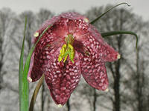
Рябчик
Рябчики(лат.Fritillaria)-многолетние луковичные растения. С латинского обозначает «шахматная доска » .Род представлен 179 видами. Распространенны в умеренных поясах Европы.

Slide 27
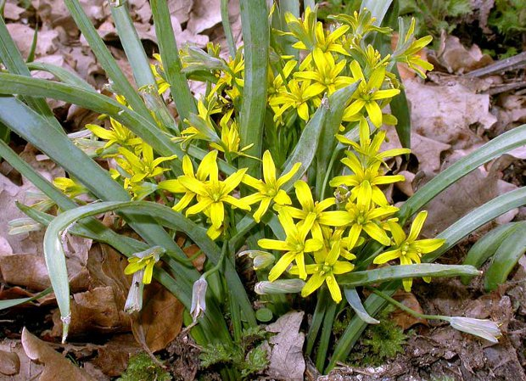
Гусиный лук
Гусиный лук распространен в Ср.Азии и на Кавказе,в пустынях и полупустынях Цветет сразу после таяния снега.

Slide 28
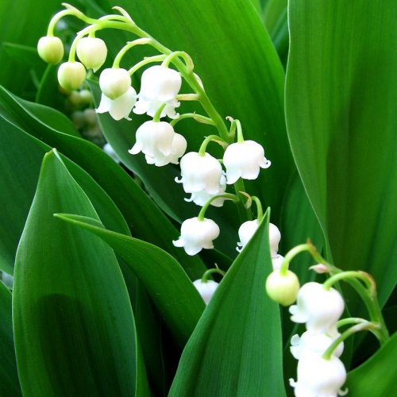
Ландыш Майский
Ландыш Майский-растение не более 20 см. Обладает восхитительным ароматом. Растение ядовито . Используется в медицине.

Slide 29
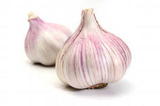
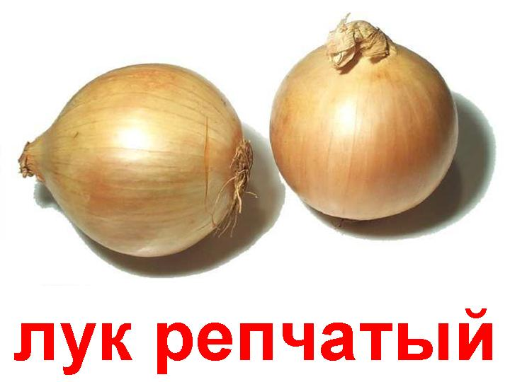
Лилейные служат пищей для нас. Например:
чеснок

Slide 30
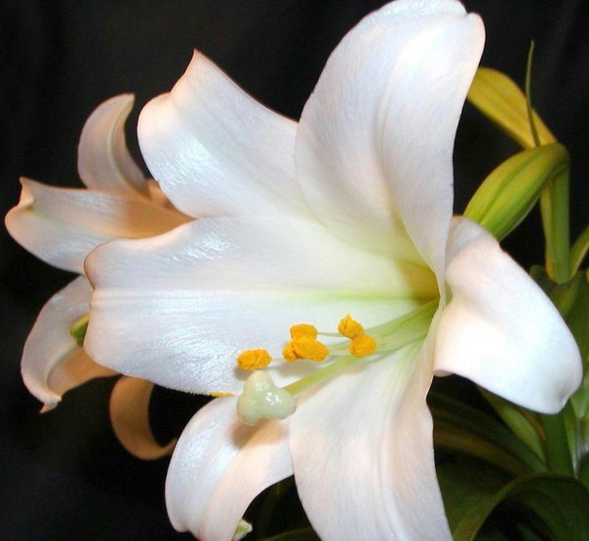
Лилейные служат декоративным украшением . Например :
Тюльпаны Лилии

Slide 31
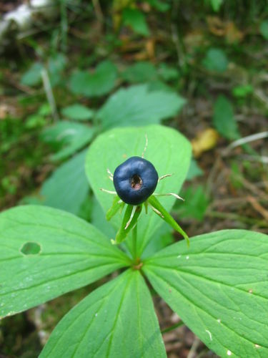
Также лилейные бывают ядовитыми. Например:
Вороний глаз Ландыш Майский

Slide 32
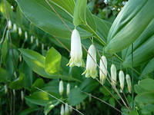
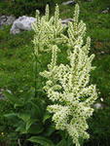
Некоторые лилейные используются в медицине. Например:
Чемерица белая
Купена многоцветковая
Ландыш
Майский
служит
также лекарственным
растением

Slide 33
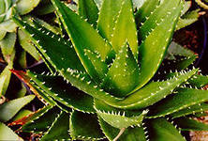
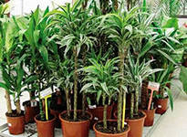
Также некоторые лилейные служат комнатными растениями. Например:
ДРАЦЕНА
АЛОЭ

Slide 34
СПАСИБО ЗА ВНИМАНИЕ!
Подготовили ученицы 6 «В» класса : Цатурян Яна , Узарова Хава

